Slide 1
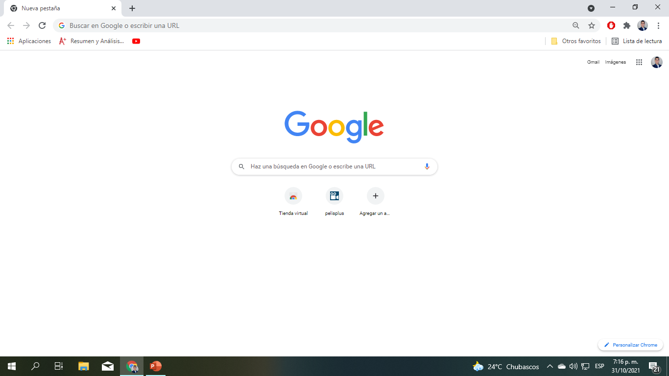


Slide 2
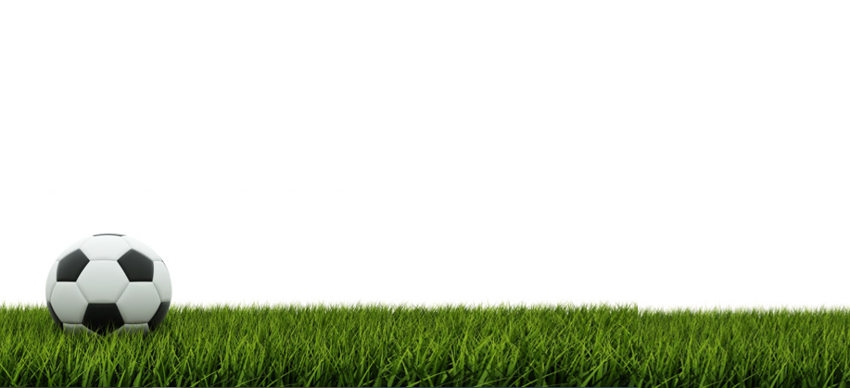
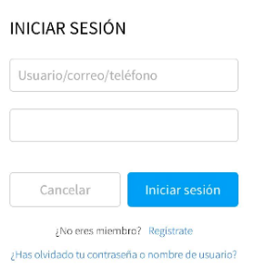
FullMoney

Slide 3
FullMoney
Samuel pizoc
***********

Slide 4

FullMoney
Cuenta
Historial
Salas
Crear sala
Bienvenido Samuel Pizoc
Cuenta
18500
Consignar

Slide 5




FullMoney
Cuenta
Historial
Salas
Crear sala
Cali vs millonarios
Chelsea vs Arsenal
Vallecano vs Barcelona
Cali vs millonarios
Tarifa : 5600
Tarifa : 3500
Tarifa : 10000
Tarifa : 2000
Entrar
Entrar
Entrar
Entrar

Slide 6
FullMoney
Cuenta
Historial
Salas
Crear sala
Marcador:
Arsenal
1
Chelsea
2
Dinero
17500
# | JUGADOR | EQUIPO
1 | Andrés Torres | Chelsea
2 | Daniela Páez | Arsenal
3 | Juan Camilo Ávila | Arsenal
4 | Sebastián Claros | Arsenal
5 | Íngrid Sinisterra | Chelsea
Chelsea vs Arsenal
Tarifa : 3500
0
Arsenal
Chelsea

Slide 7
FullMoney
Cuenta
Historial
Salas
Crear sala
Marcador:
Arsenal
1
Chelsea
2
Dinero
17500
# | JUGADOR | EQUIPO
1 | Andrés Torres | Chelsea
2 | Daniela Páez | Arsenal
3 | Juan Camilo Ávila | Arsenal
4 | Sebastián Claros | Arsenal
5 | Íngrid Sinisterra | Chelsea
Chelsea vs Arsenal
Tarifa : 3500
3500
Arsenal
Chelsea

Slide 8
FullMoney
Cuenta
Historial
Salas
Crear sala
Marcador:
Arsenal
1
Chelsea
2
Dinero
21000
# | JUGADOR | EQUIPO
1 | Andrés Torres | Chelsea
2 | Daniela Páez | Arsenal
3 | Juan Camilo Ávila | Arsenal
4 | Sebastián Claros | Arsenal
5 | Íngrid Sinisterra | Chelsea
6 | Samuel Pizoc | Chelsea
Chelsea vs Arsenal
Tarifa : 3500
0
Arsenal
Chelsea

Slide 9
FullMoney
Cuenta
Historial
Salas
Crear sala
Crear sala:
Salas:
# | Sala | Equipo 1 | Equipo 2 | Marcador 1 | Marcador 2 | Opciones
Exportar imagen
Sala
Equipo 1
Equipo 2
Tarifa
Crear

Slide 10
FullMoney
Cuenta
Historial
Salas
Crear sala
Crear sala:
Salas:
# | Sala | Equipo 1 | Equipo 2 | Marcador 1 | Marcador 2 | Opciones
Exportar imagen
Colombia vs Brasil
Colombia
Brasil
8500
Crear

Slide 11
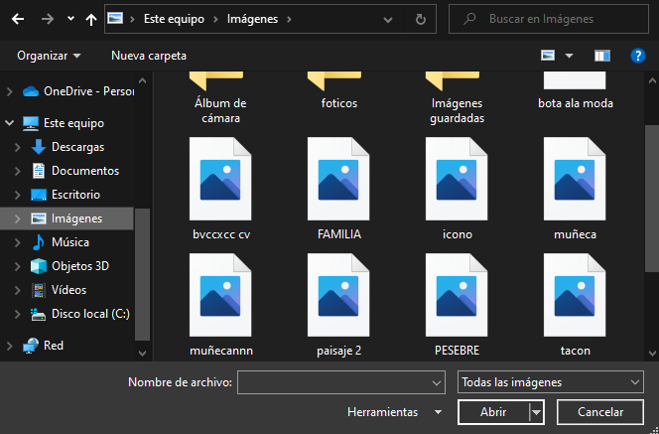
FullMoney
Cuenta
Historial
Salas
Crear sala
Crear sala:
Salas:
# | Sala | Equipo 1 | Equipo 2 | Marcador 1 | Marcador 2 | Opciones
Exportar imagen
Colombia vs Brasil
Colombia
Brasil
8500
Crear

Slide 12
FullMoney
Cuenta
Historial
Salas
Crear sala
Crear sala:
Salas:
# | Sala | Equipo 1 | Equipo 2 | Marcador 1 | Marcador 2 | Opciones
Exportar imagen
Colombia vs Brasil
Colombia
Brasil
8500
Crear

Slide 13
FullMoney
Cuenta
Historial
Salas
Crear sala
Crear sala:
Salas:
# | Sala | Equipo 1 | Equipo 2 | Marcador 1 | Marcador 2 | Opciones
Bvccxcc vc
Colombia vs Brasil
Colombia
Brasil
8500
Crear

Slide 14



FullMoney
Cuenta
Historial
Salas
Crear sala
Crear sala:
Salas:
# | Sala | Equipo 1 | Equipo 2 | Marcador 1 | Marcador 2 | Opciones
1 | Colombia vs Brasil | Colombia | Brasil | 0 | 0
Exportar imagen
Sala
Equipo 1
Equipo 2
Tarifa
Crear

Slide 15

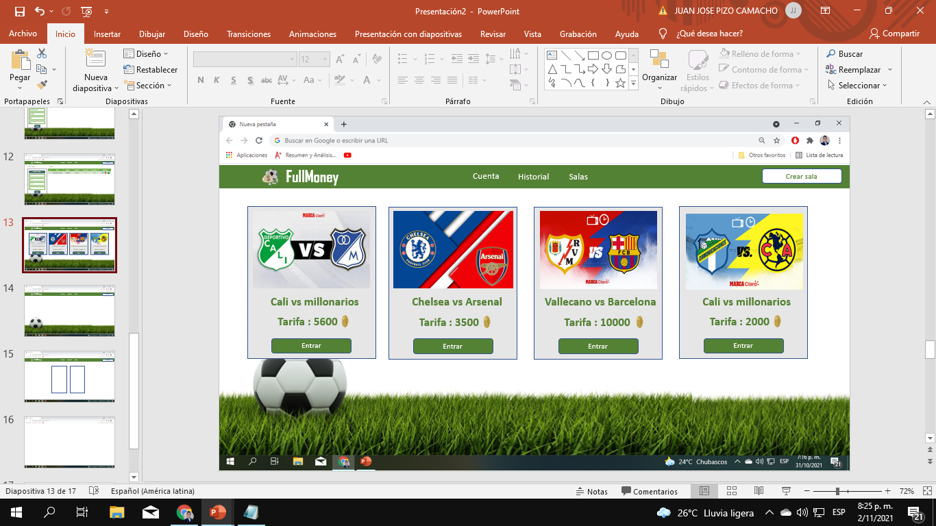
FullMoney
Cuenta
Historial
Salas
Crear sala
Colombia vs Brasil
Cali vs millonarios
Chelsea vs Arsenal
Vallecano vs Barcelona
Tarifa : 8500
Tarifa : 5600
Tarifa : 3500
Tarifa : 10000
Entrar
Entrar
Entrar
Entrar

Slide 16
FullMoney
Cuenta
Historial
Salas
Crear sala

Slide 17







Usuario
Usuario
Tiene la opción de crear las salas y administrarlas como tambien tendrá a disposición salas ya creadas donde puede participar
Administrador
Convencional
Crea las salas de apuestas y las administra “Crea la sala, actualiza el marcador y las finaliza.
Solo tendrá la opción de ver todas las salas de apuestas disponibles y podrá participar en las que quiera y esperar el resultado.
Ir a ejemplo

Slide 18


Factura
Cuenta
Historial
Factura
Crear Factura

